Slide 1
CHƯƠNG 5: NƯỚC VĂN LANG, ÂU LẠC
TIẾT 28+29+30
BÀI 12: NƯỚC VĂN LANG

Slide 2
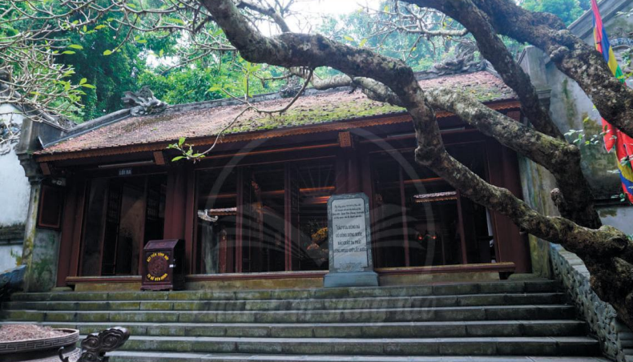
NỘI DUNG BÀI HỌC
1
SỰ RA ĐỜI NHÀ NƯỚC VĂN LANG
I
2
TỔ CHỨC NHÀ NƯỚC VĂN LANG
3
I
ĐỜI SÔNG VẬT CHẤT, TINH THẦN CỦA CƯ DÂN
VĂN LANG

Slide 3
1. Sự ra đời nhà nước Văn Lang
HOÀN CẢNH
Sự phát triển của sản xuất, sử dụng kim loại phổ biến
Xã hội phân hóa giàu - nghèo
Nhu cầu trị thủy và chống ngoại xâm
Sự quần cư ở lưu vực sông lớn

Slide 4
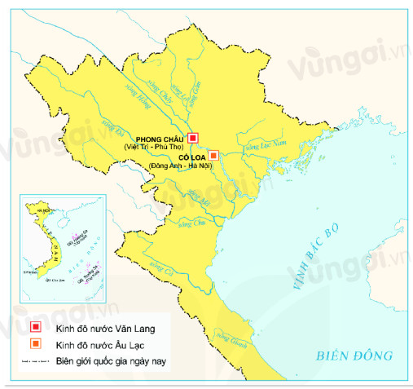
Sông Hồng
Ven các con sông lớn như sông Hồng, sông Mã,
sông Cả
Sông Mã
Thuộc Bắc Bộ và Bắc Trung Bộ ngày nay
Sông Cả
Lược đồ Bắc Bộ và Bắc Trung Bộ ngày nay

Slide 5
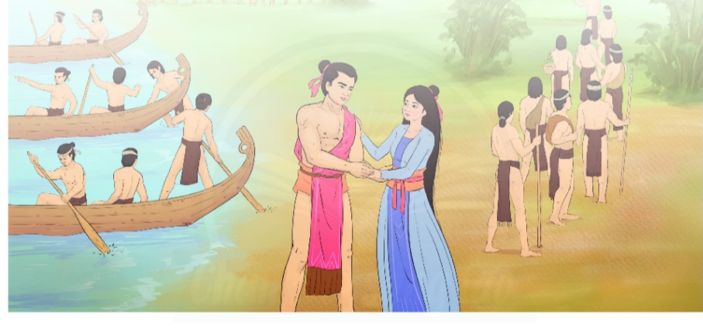
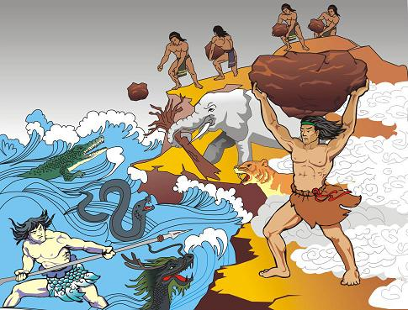
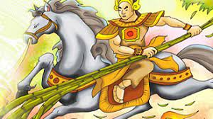
Những hình ảnh dưới đây gợi cho em nhớ đến các truyền thuyết nào?
Con Rồng cháu Tiên
Sơn Tinh Thủy Tinh
Thánh Gióng

Slide 6
Phiếu học tập: Hoàn thành phiếu học tập sau về sự ra đời của nhà nước Văn Lang:
Thời gian ra đời
Người đứng đầu
Phạm vi lãnh thổ
Đóng đô ở
Thế kỉ VII TCN
Hùng Vương ( Vua Hùng)
Bắc Bộ và Bắc Trung Bộ ngày nay
Phong Châu (Phú Thọ)

Slide 7
Nhà nước Văn Lang ra đời vào khoảng thế kỉ
VII TCN
Nhu cầu làm thủy lợi và chống ngoại xâm đã thúc đẩy sự ra đời của nhà nước Văn Lang
Đứng đầu nhà nước là Hùng Vương ( Vua Hùng), đóng đô ở Phong Châu ( Phú Thọ ngày nay)
Lãnh thổ chủ yếu thuộc lưu vực các dòng sông thuộc Bắc Bộ và Bắc Trung Bộ ngày nay

Slide 8
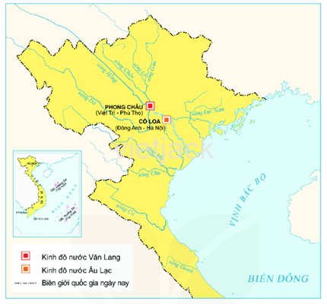
Văn Lang
Lược đồ Bắc Bộ và Bắc Trung Bộ ngày nay

Slide 9
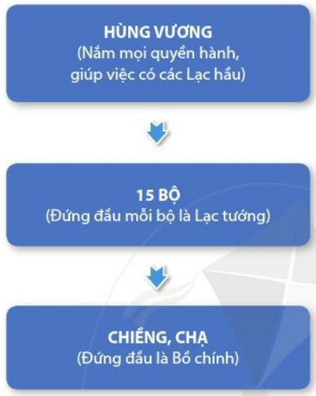
GIẢI THÍCH TỪ NGỮ
- Lạc hầu: chức quan phụ trách việc dân sự (quan văn) thời Hùng Vương - An Dương Vương.
- Lạc tướng: chức quan phụ trách việc quân sự (quan võ) thời Hùng Vương - An Dương Vương.
- Bồ chính: già làng đứng đầu chiềng, chạ thời Hùng Vương.
Sơ đồ tổ chức Nhà nước Văn Lang

Slide 10
2. Tổ chức nhà nước Văn Lang
Đứng đầu nhà nước là Hùng Vương, vua chia nước thành 15 bộ.
Giúp việc cho vua là các Lạc hầu (Quan văn), Lạc tướng (Quan võ) trực tiếp cai quản công việc của các bộ ( 15 bộ)
Đứng đầu các chiềng, chạ là Bồ chính
- Nhà nước Văn Lang chưa có luật pháp và quân đội, khi có chiến tranh nhà nước sẽ huy động trai tráng ở các chiềng, chạ tập hợp lại chiến đấu
I

Slide 11
Nhận xét:
Tổ chức nhà nước Văn Lang tuy còn sơ khai, bước đầu có hệ thống, đánh dấu giai đoạn mở đầu thời kì dựng nước
I

Slide 12
DẶN DÒ
-
-
-

